Slide 1

UML翻转课堂
SRA2022-G01
张丁元 童奕伟 郑森瑞 王泰吉 张淇

Slide 2
目录
01
界面原型的原理与概念
02
界面原型开发内容与设计规范
The concept of interface prototypes
Interface prototyping specifications
03
界面原型的工具
04
界面原型的示例
Tools for interface prototypes
Example of an interface prototype
05
小组绩效
06
参考资料
Group performance
Resources

Slide 3
01
界面原型的原理与概念理理理

Slide 4
界面原型的原理
The concept of interface prototypes
用户界面原型的设计原理：
用户界面原型设计主要包括两大因素。
一是如何将用户所提供的需求信息利用用户界面原型呈现给使用者。
二是用户透过界面原型设计的暗示或隐喻，而能整合用户需求信息的表现，进而达到交互，以及实现反馈。^{[1]}

Slide 5
界面原型的原理
The concept of interface prototypes
1.信息呈现原理：
用户界面原型必须提供信息表现的方式给使用者。其主要功能是表现信息，使他们能够了解信息与信息项目之间的联系。信息呈现主要强调反馈性，主要包括视觉反馈，触觉反馈，声音反馈等方面。
反馈实现方法：
视觉反馈：使色彩瞬间产生变化，通过视觉落差达到反馈目的。
触觉反馈：多为点击按钮后，界面增加物件或形状变化达到目的。
声音反馈：主要运用在警告，提示目前操作的情况。^{[1]}

Slide 6
界面原型的原理
The concept of interface prototypes
2.设计隐喻原理：
隐喻是特殊的影像图集，只有在观众对之熟悉，并且文本之间有一套很好的关联关系时，才能发挥功效。
一个好的用户界面原型设计，设计时必须让用户避免过多的学习，以快速达到得到用户反馈信息的目的。这就需要我们设计时采用隐喻的设计原理。
设计隐喻方法包括：
按键的图像化及适当文字说明，色彩的隐喻配色，操作流程的可能性推衍，界面编排的适当性，操作的隐喻反馈。^{[1]}

Slide 7
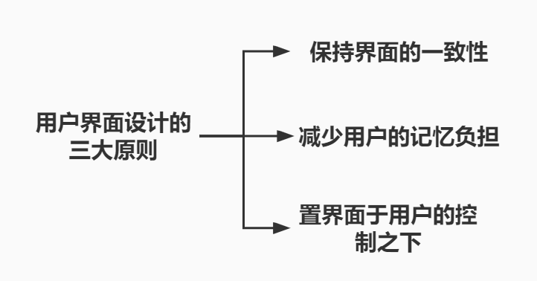
界面原型的概念
The concept of interface prototypes
界面(interdace):
在人和机器的交互过程中(Human Machine Interaction)中的一个层面。从心理学角度来说，界面可以分为感觉和情感两个层次。
用户界面设计：
用户界面设计是屏幕产品的重要组成部分，是一个复杂的有不同学科参与的工程，认知心理学，设计学，语言学等都在此扮演这重要的角色。^{[3]}

Slide 8
界面原型的概念
The concept of interface prototypes
界面设计从流程上分为结构设计，交互设计，视觉设计三部分
1.结构设计(Structure Design)
结构设计是界面设计的骨架。通过对用户研究和任务分析，制定出产品的整体架构。
在结构设计中，目录体系的逻辑分类和词语定义是用户易于理解和操作的重要前提。如：西门子手机的设置闹钟词条是"重要记事"，
这让用户很难找到。^{[3]}

Slide 9
界面原型的概念
The concept of interface prototypes
2.交互设计(Interactive Design)
交互设计的目的是使产品让用户能简单使用。任何产品功能的实现都是通过人和机器的交互来完成的。
人的因素应作为设计的核心被体现出来。
3.视觉设计(Visual Design)
在结构设计的基础上，参照目标群体的心理模型和任务达成进行视觉设计，包括色彩，字体，页面等。
视觉设计要达到用户愉悦使用的目的。^{[3]}

Slide 10
界面原型的概念
The concept of interface prototypes
用户界面原型的使用：
用户界面原型必须在先启阶段的初期或在精化阶段一开始建立。整个系统（包括它的“实际”用户界面）的分析、设计和实施必须在原型建立后进行。
主要目的：
是在实际设计与开发开始之前揭示和测试系统的功能与可用性。这样可以在将太多时间与资源投入开发活动之前，确保所构建的系统是正确的。
为了成功进行初期测试，开发原型的开支必须远远低于开发实际系统的开支。同时也要具备足够的功能，可以进行应用于的测试^{[3]}

Slide 11
界面原型的概念
The concept of interface prototypes
不同角色使用用户界面原型：
用例阐释者，用来了解用例的用户界面；
系统分析员，用来了解用户界面如何影响系统分析；
设计员，用来了解用户界面如何施加影响及它对系统“内部”的要求；
类测试人员，用来制定测试计划活动。^{[3]}

Slide 12
界面原型的概念
The concept of interface prototypes
用户界面原型系统的分类
在实际应用中形成了两种原型系统：抛弃型原型和演进型原型。
1.抛弃型原型(Throw-away prototyping)
采用快速原型的方法来开发，交给用户使用，以获得反馈意见。
目标是为了明确需求，使用最简单的开发方法，以最低的成本实现一个可工作的系统，该系统只关注功能。
一般在确定复杂项目的需求规约时可以利用抛弃型原型。^{[1]}

Slide 13
界面原型的概念
The concept of interface prototypes
2.演进型原型(Evolutionary prototyping)
目标是与客户一起工作，从一个原始的需求的轮廓开始，逐步改进，最终发展成为符合实际需要的系统。
对于中小规模的项目，往往不采用抛弃型原型而采用演进型原型，因为采用抛弃型原型的成本相对偏高。对于大型项目则可以采用抛弃型原则。
采用这种方法，就需要考虑到软件未来运行环境等有关要求，这就要求从一开始对需求有一个比较清晰的认识，不能有方向性的错误。^{[1]}

Slide 14
界面原型的概念
The concept of interface prototypes
界面原型图设计要素：
在界面原型图设计前，通常会考虑以下多个要素：
1.制作原型图的目的是什么？
2.原型图的受众群体有哪些？
3.原型图能否准确表达含义？
4.有多少时间制作原型图？
5.需要做到什么程度？^{[3]}

Slide 15
Question1
用户界面原型的设计原理中的信息呈现原理有哪三种反馈？
1.视觉反馈
2.触觉反馈
3.声音反馈

Slide 16
Question2
用户界面原型必须在什么时候建立?为什么？
在先启阶段的初期或在精化阶段一开始。
因为这样可以在将太多时间与资源投入开发活动之前，确保所构建的系统是正确的。

Slide 17
Question3
判断题：
对于中小规模的项目，往往不采用演进型原型而采用抛弃型原型。
错误，对于中小规模的项目，往往不采用抛弃型原型而采用演进型原型。
因为采用抛弃型原型的成本相对偏高。对于大型项目则可以采用抛弃型原则。

Slide 18
02
界面原型开发内容与设计规范

Slide 19
界面原型开发内容与设计规范
Interface prototyping specifications
RUP 方法中对设计用户界面原型的活动按照逻辑顺序描述为三个步骤：
1.设计用户界面原型
2.实施用户界面原型
3.获得有关用户界面原型的反馈
这些步骤也可以根据需要对顺序进行调整。 ^{[1]}

Slide 20
界面原型开发内容与设计规范
Interface prototyping specifications
对用户界面原型设计的过程描述为：
确定主窗口、设计可视化主窗口、设计主窗口操作、设计特征窗口、设计涉及多个对象的操作、设计其他功能，这种方法的优点是对设计过程的有效控制。
在设计过程中采用的主要方法有三种。制图：使用铅笔和纸绘制。使用位图：在位图编辑器中绘制。编写可执行文件：可以“运行”并能和最终用户交互的模拟应用程序。 ^{[1]}

Slide 21
界面原型开发内容与设计规范
Interface prototyping specifications
最终确定用户界面原型的最好方法是结合使用位图和可执行文件。一旦需要将原型展示给除了用户界面设计员之外的其他人员，则应该采取这种方法。
位图可以指定用户界面的准确外观，而可执行文件可以近似地显示外观，并支持部分操作以及辅助窗口的外观和行为。
如果没有足够的资源生成可执行文件，也可以使用位图作为原型的最终表现方式! ^{[1]}

Slide 22
界面原型开发内容与设计规范
Interface prototyping specifications
获得有关用户界面原型的反馈采用的主要方法是将用户界面原型展示给其他人。
随着原型设计和实施的不断深入，需要将设计展示给越来越多的复审员，其中包括：其他项目组成员、外部可用性专家和用户。
其主要目的是为了发现原型设计中存在的缺陷、获得用户的进一步需求从而对原型进行完善。 ^{[1]}

Slide 23
界面原型开发内容与设计规范
Interface prototyping specifications
1.易用性原则
按钮名称应该易懂，用词准确，没有模棱两可的字眼，要与同一界面上的其他按钮易于区分，如能望文知意最好。理想的情况是用户不用查询帮助就能指定该界面的功能并进行相关的正确操作
2.规范性原则
通常界面设计都按Windows界面的规范来设计，即包含“菜单条、工具栏、工具箱厢、状态栏、滚动条、右键快捷菜单”的标准格式，可以说：界面遵循规范化的程度越高，则易用性相应的就越好。 ^{[4]}

Slide 24
界面原型开发内容与设计规范
Interface prototyping specifications
3.帮助设施原则
系统应该提供尽而可靠的帮助文档，在用户使用产生迷惑是可以自己寻求解决方法。
4.合理性原则
屏幕对角线相交的位置是用户直视的地方，正上方四分之一处为易吸引用户注意力的位置，在放置窗体时需要注意利用这两个位置。 ^{[4]}

Slide 25
界面原型开发内容与设计规范
Interface prototyping specifications
5.美观与协调性原则
界面应该大小适合美学观点，感觉协调舒适，能在有效的范围内吸引用户的注意力。
6.菜单位置原则
菜单时界面上最重要的元素，菜单位置按照功能来组织。 [4]

Slide 26
界面原型开发内容与设计规范
Interface prototyping specifications
7.独特性原则
如果一味的遵循业界的界面标准，则会丧失自己的个性。在框架符合以上规范的情况下，设计具有自己独特风格的界面尤为重要。尤其在商业软件流通中有着很好的潜移默化的广告效用。
8.快捷方式的组合原则
在菜单以及按钮中使用快捷键可以让喜欢使用键盘的用户操作的更快一点，在西文Windows及其应用软件中快捷键的使用大多是一致的。 ^{[4]}

Slide 27
界面原型开发内容与设计规范
Interface prototyping specifications
9.排错性考虑原则
开发者应当尽量周全地考虑到各种可能发生的问题，使出错的可能降至最小。如应用出现保护性错误而退出系统，这种错误最容易使用户对软件失去信心。因为这意味着用户要中断思路，并费时费力地重新登录，而且已进行的操作也会因没有存盘而全部丢失。
10. 多窗口的应用与系统资源原则
设计良好的软件不仅要有完备的功能，而且要尽可能的占用最底限度的资源。 [4]

Slide 28
Question4
RUP 方法中对设计用户界面原型的活动按照逻辑顺序描述为三个步骤？
1.设计用户界面原型
2.实施用户界面原型
3.获得有关用户界面原型的反馈

Slide 29
Question5
任意说出界面原型设计规范中的五个原则
1.易用性原则 2.规范性原则 3.帮助设施原则
4.合理性原则 5.美观与协调性原则 6.菜单位置原则
7.独特性原则 8.快捷方式的组合原则 9.排错性考虑原则
10.多窗口的应用与系统资源原则

Slide 30
03
界面原型的工具具
Tools for interface prototypes

Slide 31
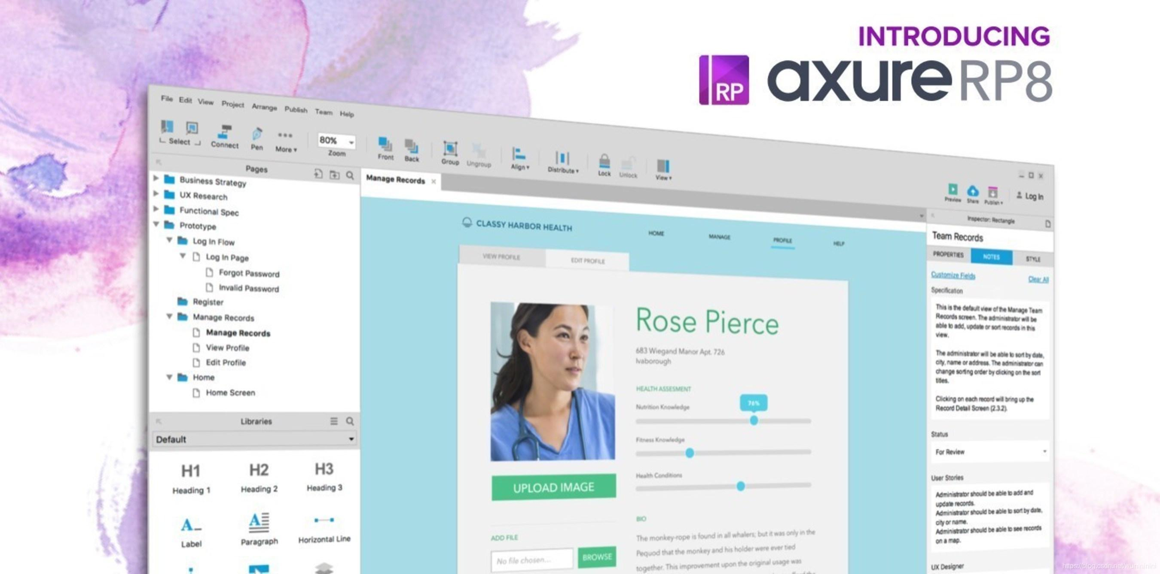
界面原型的工具
Tools for interface prototypes
AxureRP
网址：
https://www.macbl.com/app/business/axure-rp-pro
是一款专业的快速原型设计工具，让负责定义需求和规格、设计功能和界面的专家能够快速创建应用软件或Web网站的线框图、流程图、原型和规格说明文档。

Slide 32
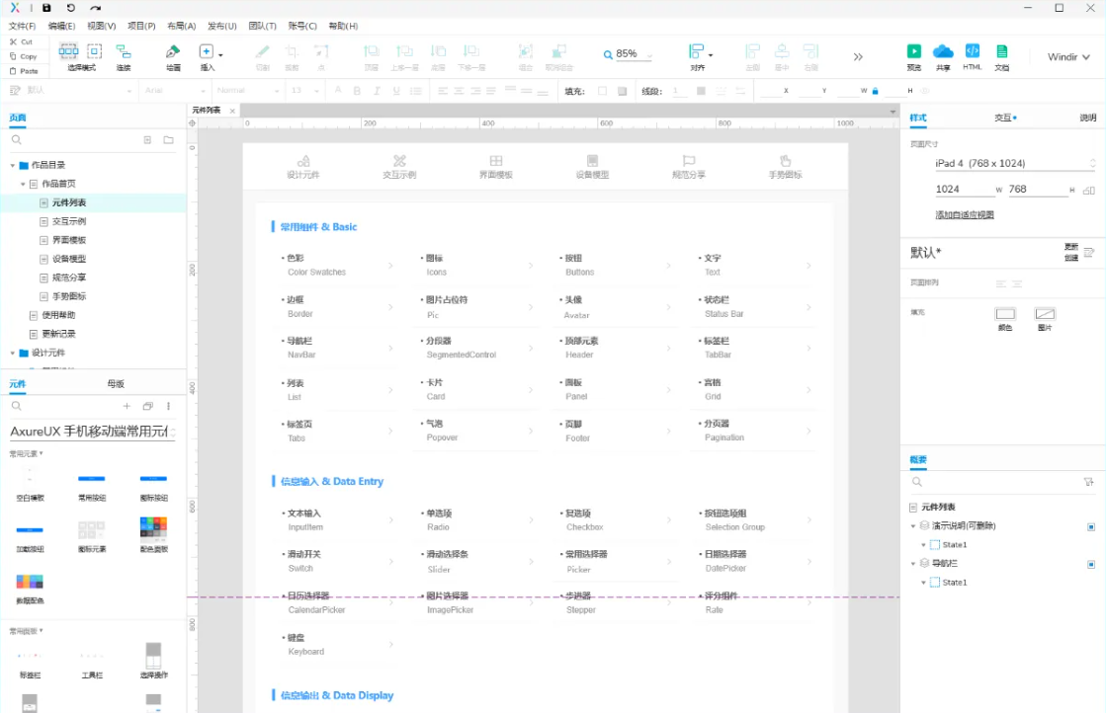
界面原型的工具
Interface prototyping specifications
操作界面
Axure RP 的操作界面总体上可以划分以下六个区域：
*菜单栏
*工具栏
*页面与大纲面板。
*元件与母版面板。
*画布。
*样式，交互，注释面板。

Slide 33
04
界面原型的示例例
Example of an interface prototype

Slide 34
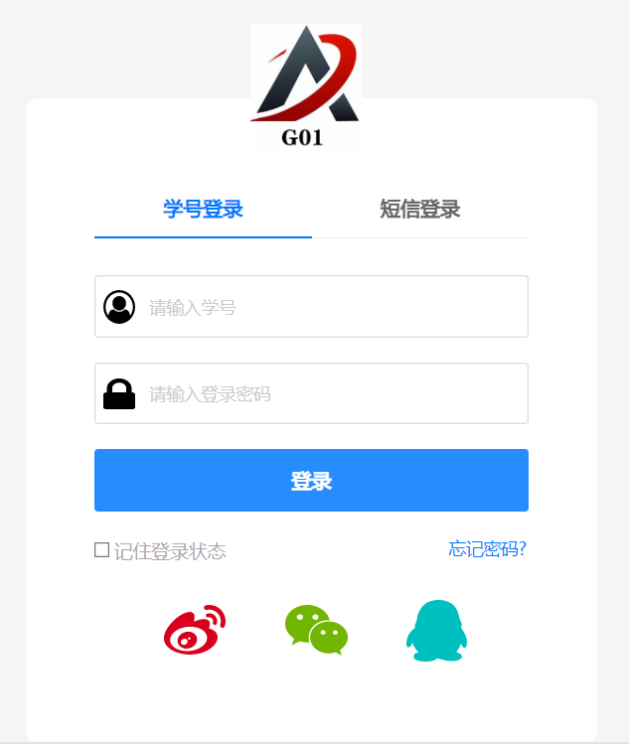
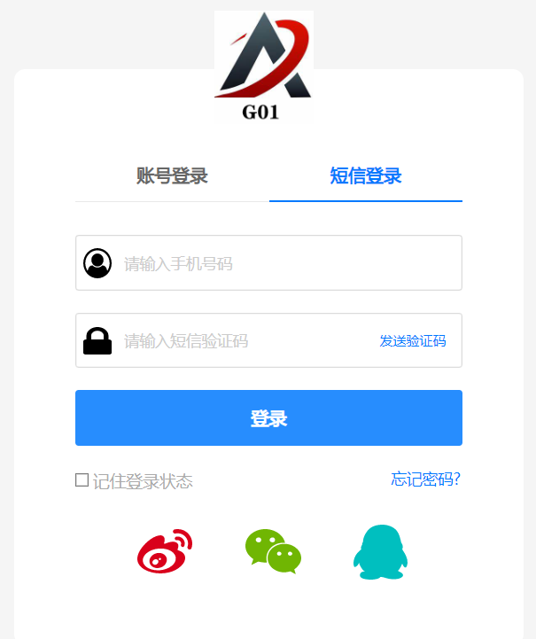
界面原型的示例
TExample of an interface prototype
登录界面
学号登录
通过输入学号与密码进行登录操作
约束条件：
学号与密码不能为空，只能是指定学号与密码
短信登录
通过学号绑定的手机号码，获取验证码登录
同时可以记录登录状态

Slide 35
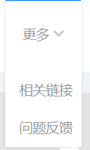
界面原型的示例
TExample of an interface prototype
标题栏
左侧是小组项目的logo
主要分为首页、课程、更多功能
更多中分为相关链接和问题反馈
右侧是登录功能，可以跳转至登录界面

Slide 36
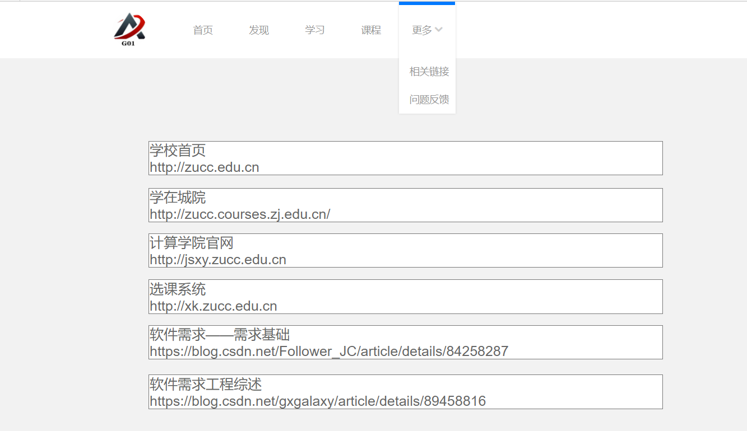
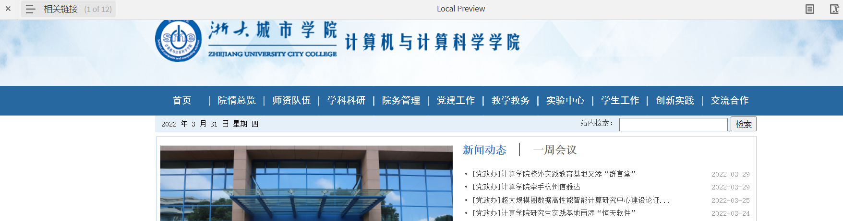
界面原型的示例
TExample of an interface prototype
相关链接
相关链接的简单界面
在更多这个栏目中有相关链接这个功能
通过点击URL进行访问已存在的相关链接
比如：点击计算学院的官网

Slide 37

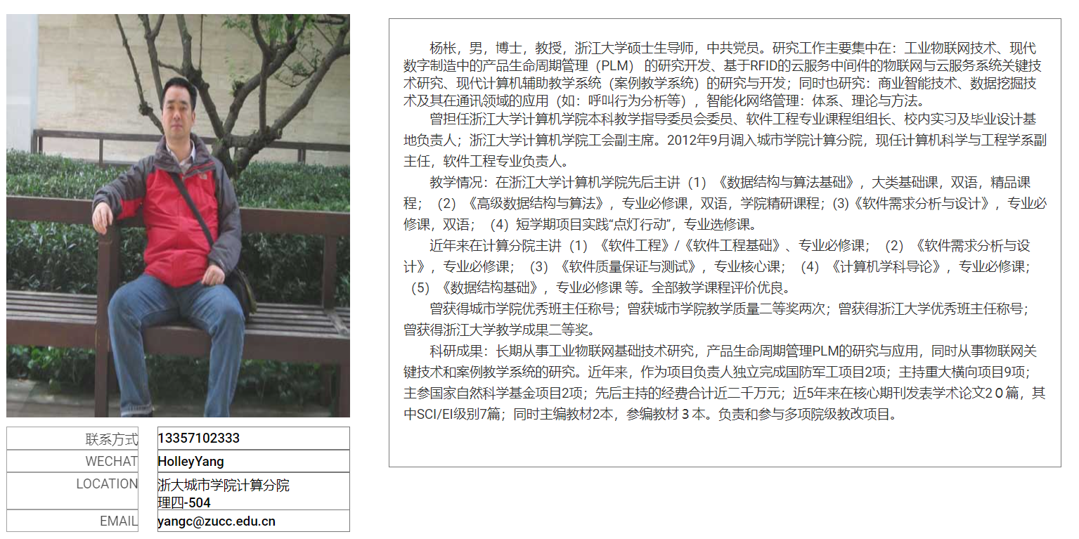
界面原型的示例
TExample of an interface prototype
教师详细信息
右边是老师的具体信息
左下是教师的具体联系方式
上方有老师的头像，可以对老师进行关注

Slide 38
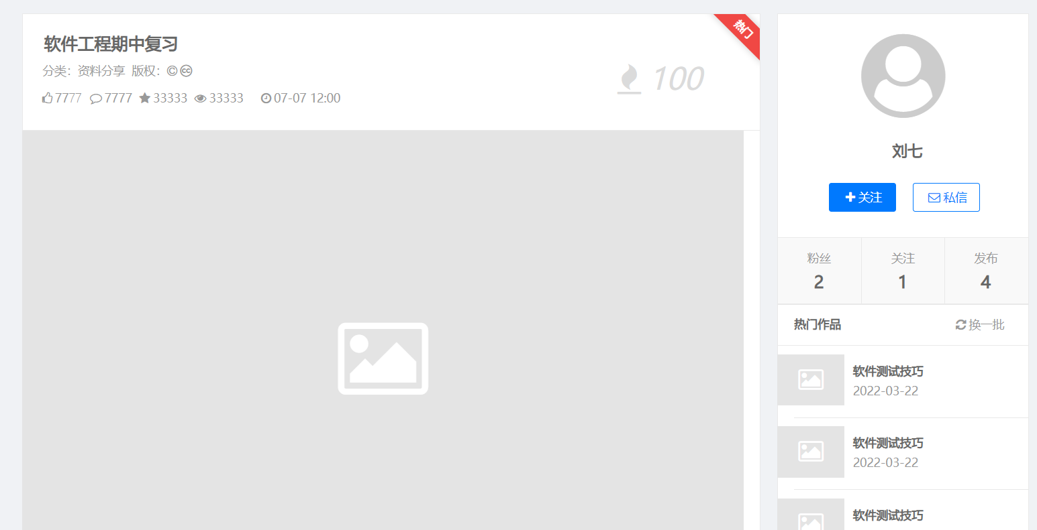
界面原型的示例
TExample of an interface prototype
视频界面
可以查看老师的视频内容
右侧是发布视频的up主，点击头像可以查看up主（即老师或者学生）的具体信息

Slide 39
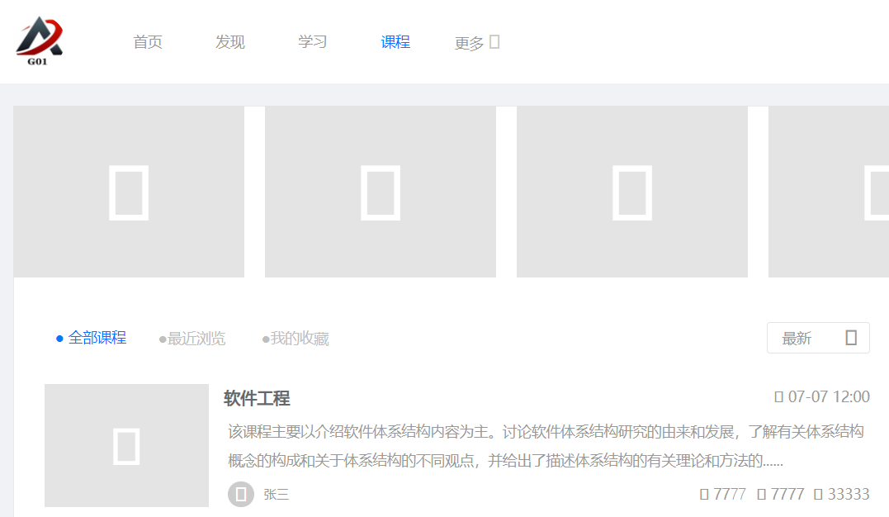
界面原型的示例
TExample of an interface prototype
课程信息界面
可以选择课程进行进入
课程的简介信息会显示在课程名下，下面是授课老师的姓名与头像

Slide 40
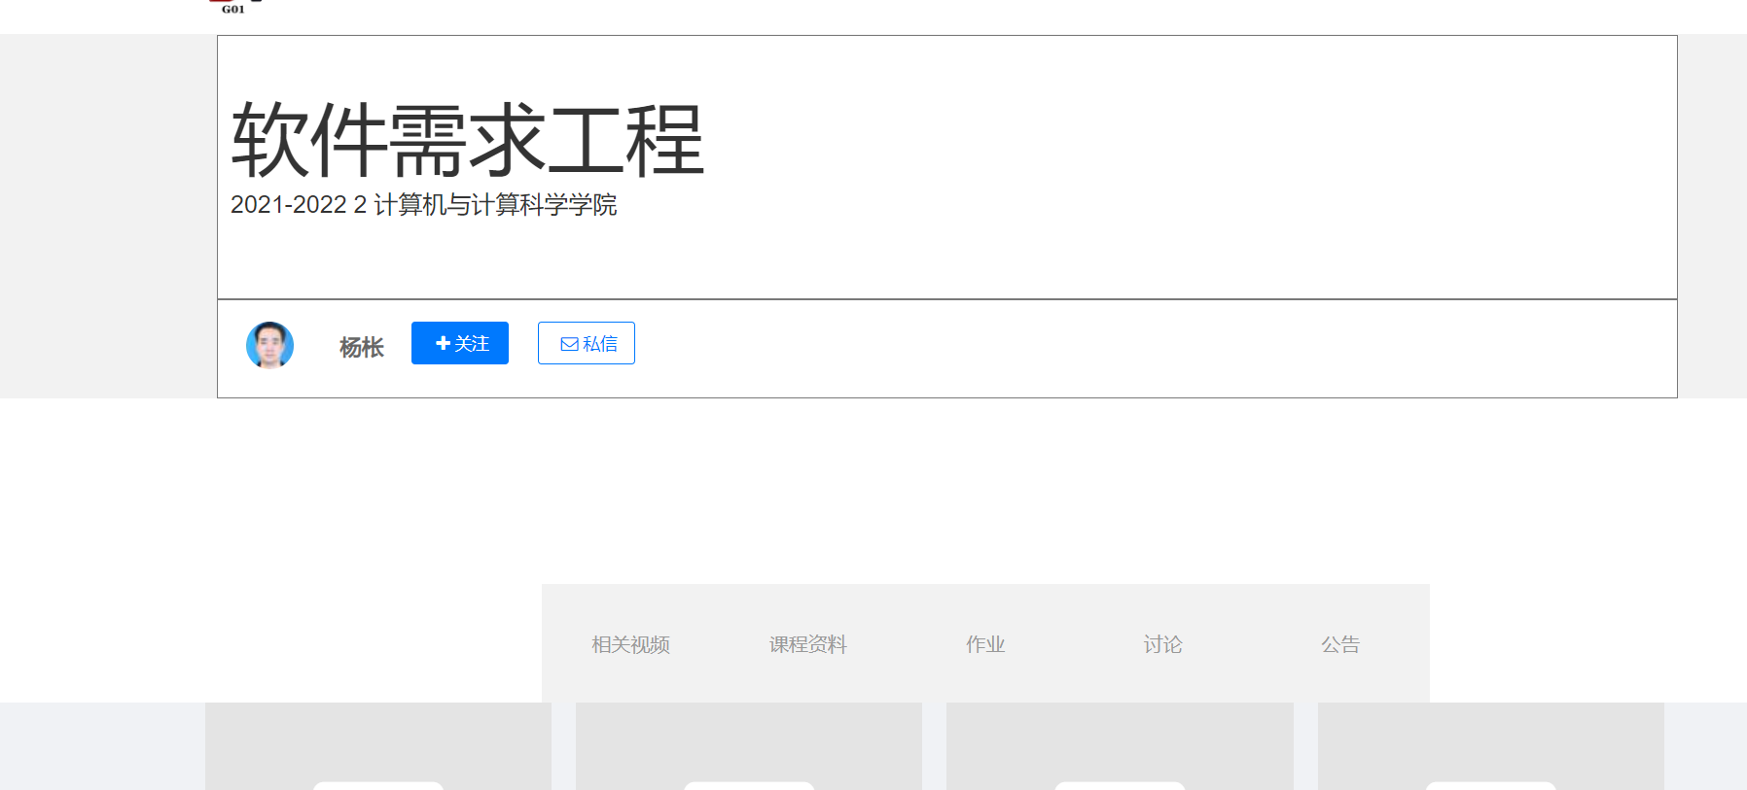
界面原型的示例
TExample of an interface prototype
课程详细信息界面
上方是课程的具体信息
课程信息下是授课教师，可以通过点击老师头像来查看教师的具体信息
下方是课程资料、课程作业等功能

Slide 41
05
小组绩效
Group performance

Slide 42
小组绩效
Group performance
职位 | 姓名 | 该阶段完成任务 | 自评 | 张丁元 | 童奕伟 | 郑森瑞 | 王泰吉 | 张淇 | 最终评分
项目经理 | 张丁元 | 完成部分UI的设计 完成度 100 | 96 | —— | 94 | 95 | 93 | 94 | 96.8
组员 | 童奕伟 | 查找资料,审查ppt，设计问题 完成度 100 | 95 | 96 | —— | 95 | 93 | 93 | 96.1
组员 | 郑森瑞 | 完成部分UI的设计 完成度 100 | 95 | 94 | 92 | —— | 93 | 94 | 96.3
组员 | 王泰吉 | 完成界面原型的原理、概念部分 完成度 100 | 94 | 95 | 95 | 96 | —— | 95 | 96.9
组员 | 张淇 | 完成界面原型的原理、概念部分完成度 100 | 93 | 95 | 93 | 94 | 94 | —— | 96.2
计算方式=自评*0.2+(互评*0.4)+完成度*0.4

Slide 43
06
参考资料
Resource

Slide 44
参考资料
Resources
[1]用户界面设计原理1 https://max.book118.com/html/2020/1220/7021134023003033.shtm 2020-12-23
[2]所谓原型，是个什么东西？ http://www.woshipm.com/pd/144880.html 2015-03-26
[3]开发中的界面原型 https://blog.csdn.net/lidatgb/article/details/8250717 2013-03-17
[4]用户界面设计 https://baike.baidu.com/item/%E7%94%A8%E6%88%B7%E7%95%8C%E9%9D%A2%E8%AE%BE%E8%AE%A1/8031166#1 2010年11月1日
[5]UI设计中的原型图用什么工具？怎么做？给谁看? https://blog.csdn.net/wunininini/article/details/88313241?utm_medium=distribute.pc_aggpage_search_result.none-task-blog-2~aggregatepage~first_rank_ecpm_v1~rank_v31_ecpm-3-88313241.pc_agg_new_rank&utm_term=%E7%95%8C%E9%9D%A2%E8%AE%BE%E8%AE%A1%E7%9A%84%E5%8E%9F%E5%9E%8B%E5%9B%BE%E6%98%AF%E4%BB%80%E4%B9%88&spm=1000.2123.3001.4430 2019-03-07

Slide 45
谢谢观看
THANKS

